Slide 1

Nyíregyháza MJV stratégiai zajtérképének megújítása
zajtérkép a város szolgálatában
Berndt Mihály
Intézeti főtanácsadó
Herman Ottó Intézet Nonprofit Kft.

Slide 2
KÖRNYEZETI ZAJ EU-IRÁNYELV (2002/49/EK)
ZAJTERHELÉS MEGHATÁROZÁSA
  STRATÉGIAI ZAJTÉRKÉPEK (legjelentősebb zajforrások és összefüggő nagyvárosias területek feltérképezése- egységes modell 5 ÉVENTE MEGÚJÍTANDÓK
INFORMÁCIÓ ZAJFORRÁSOKKAL KAPCSOLATOS EU JOGSZABÁLYOK MÓDOSÍTÁSÁHOZ ÉS KIALAKÍTÁSÁHOZ
KÖRNYEZETI ZAJ KEZELÉSE – illeszkedve az EU környezetvédelmi céljaihoz
  INTÉZKEDÉSI TERVEK
ÉRINTETTEK TÁJÉKOZTATÁSA, KOMMUNIKÁCIÓ
(zajterhelés és egészségkárosító hatások)
  NOISE (http://noise.eionet.europa.eu/)
  EIONET (https://www.eea.europa.eu; http://cdr.eionet.europa.eu/hu )
  EUROPA (http://ec.europa.eu/environment/noise/home.htm)
Notes:
Miről is szól az irányelv?
Az intézkedési tervek NEM CSAK A ZAJOS TERÜLETEK ZAJCSÖKKENTÉSÉT, HANEM A CSENDES TERÜLETEK MEGÖRZÉSÉT IS KELL HOGY SZOLGÁLJÁK. Az eredmények bekerülnek az Európai Környezetvédelmi Ügynökség adatbázisába. Az irányelv nem ír elő határértékeket sem célértékeket. Az intézkedési tervben foglaltak megvalósítása a tagállamok egyéni hatásköre, felelőssége.

Slide 3
A 2014/2016. sz. kötelezettségszegési eljárás
eredetileg több feladat miatt indult (Budapest és vonzáskörzete, BLFNR, intézkedési tervek)
a bizottságnak ígért határidő – haladékot kaptunk: 2018. december 31.
egyszerű megítélésű ügy
jelenteni kellett az Európai Bizottságnak 3 havonta

Slide 4
Kormányzati intézkedések I.
106/2017. (IV. 28.) Korm. Rendelet a környezeti zaj értékeléséről és kezeléséről szóló 280/2004. (X. 20.) Korm. rendelet módosításáról: központosítás
Zajtérképek készítése:
A 30 önkormányzat helyett 1 szervezet (a környezetvédelemért felelős miniszter által kijelölt, az irányítása alatt álló költségvetési szerv vagy a tulajdonosi joggyakorlása alatt álló gazdálkodó szervezet)
Herman Ottó Intézet Nonprofit Kft. miniszteri általi kijelölése
Intézkedési tervek készítése:
Marad önkormányzati feladat, de…

Slide 5
Kormányzati intézkedések II.
1237/2017. (IV. 28.) Korm. határozat az egyes stratégiai zajtérképek és zajcsökkentési intézkedési tervek hiánya miatt indított kötelezettségszegési eljárás megszüntetéséhez szükséges intézkedésekről: finanszírozás és kormányjelentések
Forrásokat biztosít a stratégiai zajtérképek megújítására (HOI), továbbá az intézkedési tervek jogszabály szerinti elkészítésére (kötelezett önkormányzatok).
Nem csak a 2018. évi megújításra, és elkészítésre, hanem ettől fogva minden ciklusra!
Finanszírozást biztosít a terület gondozására, kezelésére a megújítások közötti időszakra is!
Megteremtődtek a folyamatos feladatellátás feltételei: hosszú távú megoldás, a rendszer valóban a városok szolgálatára állhat + nincs kapkodás ötévente)

Slide 6
Zajterhelési és konfliktustérkép
- Egész napi mutatóra – Lden– származtatott, súlyozott
- Éjszakai mutatóra – Léjjel
- Külön-külön készül a zajforrás-csoportokra
Közúti közlekedés
Vasúti közlekedés
Repülés
Üzemi zaj – csak IPPC-kötelesek!!
- Éves átlagok!
- 10x10 m-es raszter, 4 m-es magasság

Slide 7
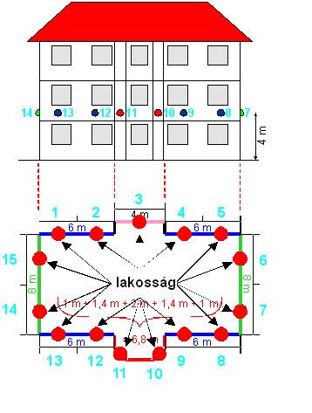
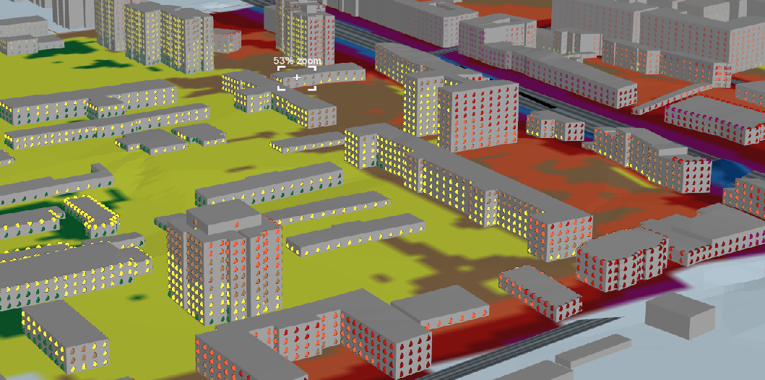
Érintettség

Slide 8
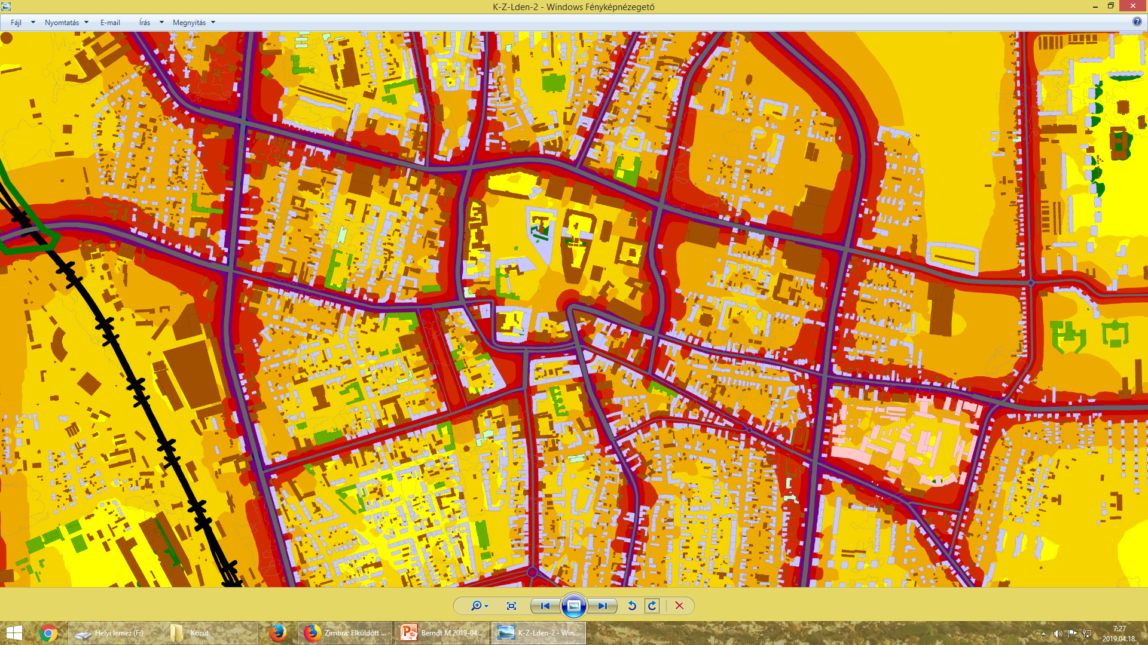

Slide 9
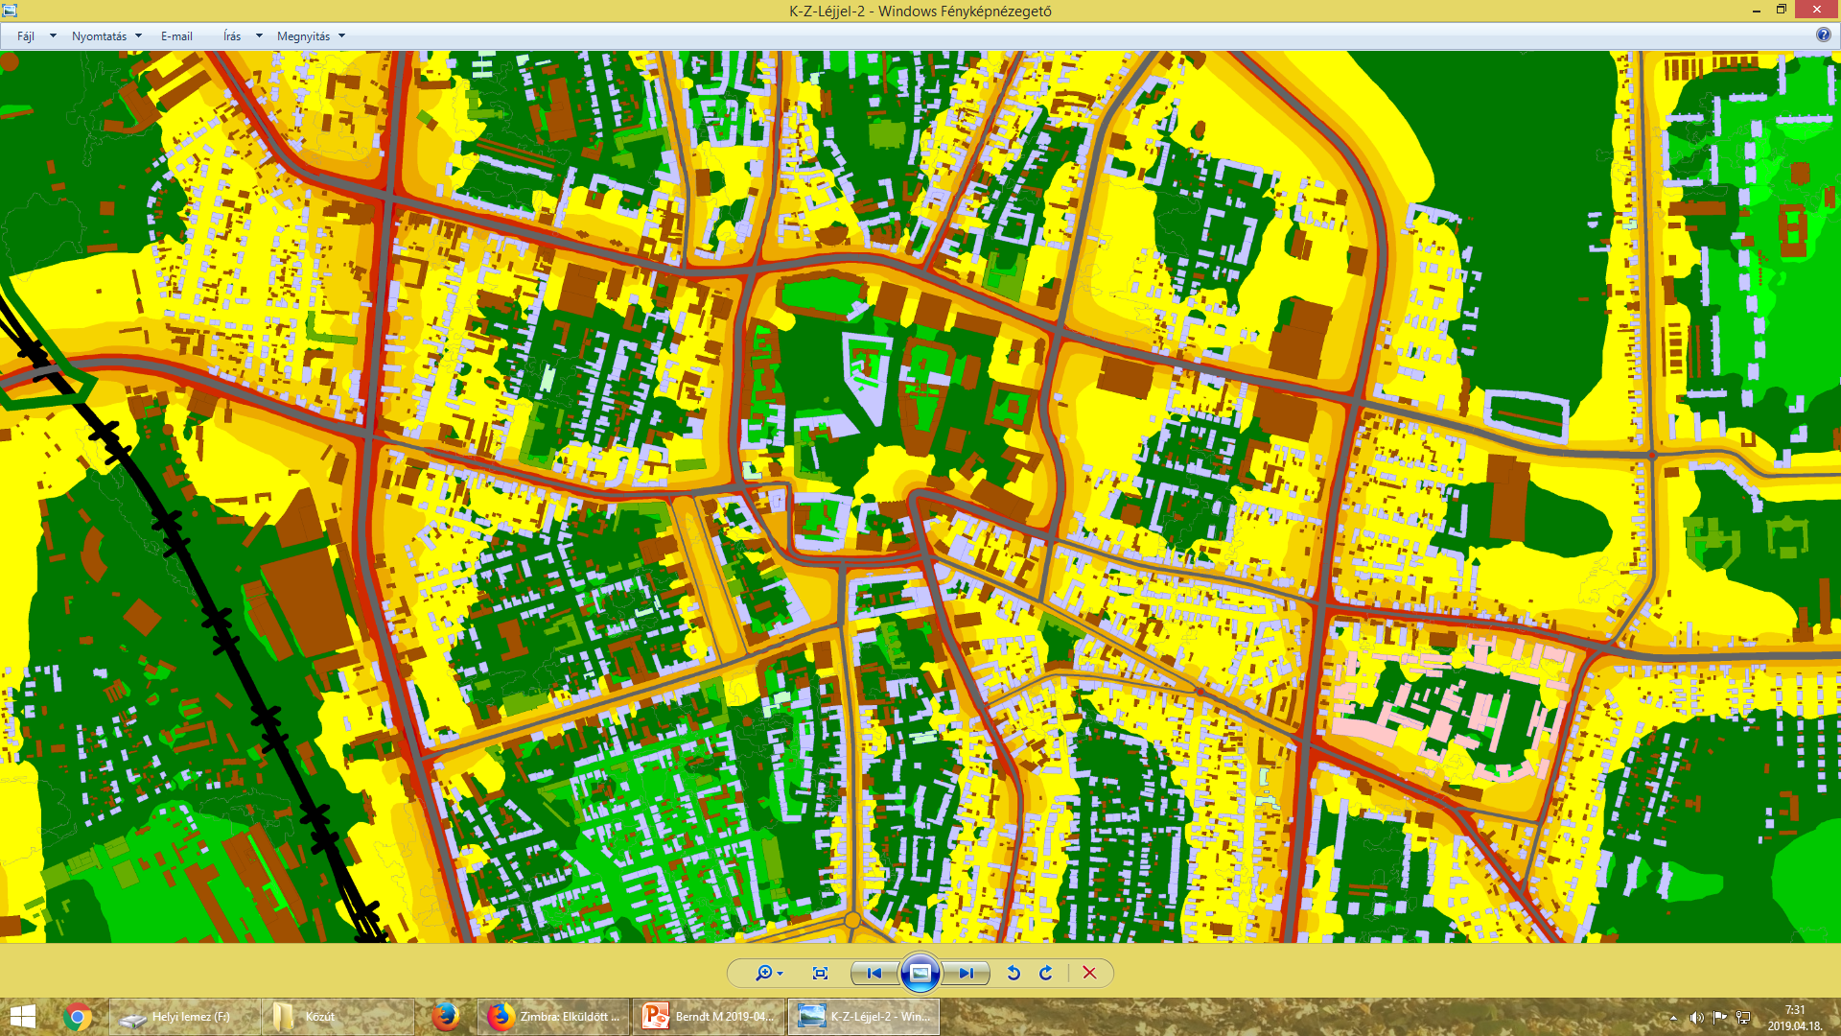

Slide 14

Köszönöm a figyelmet!

